Slide 1
Музыка в кадре и за кадром
2016 – Год российского кино
ИИЦ – Научная библиотека
представляет виртуальную
выставку

Slide 2
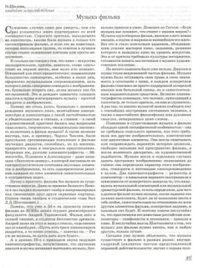
Кино – искусство звукозрительное. Киномузыка – один из компонентов кинопроизведения, одно из его важных выразительных средств. Фильма без музыки не существовало никогда. Даже во времена Великого Немого в зал входил музыкант-тапёр и импровизировал под сменяющие друг друга экранные картины. Одним из таких тапёров в студенческие годы был Дмитрий Шостакович. Однако уже в этот период делались попытки создавать оригинальную музыку для каждого фильма.

Slide 3
С изобретением звукозаписывающей
аппаратуры (конец 1920-х- начало
1930-х гг.) каждый фильм получает свою
собственную фонограмму. Музыка
становится частью структуры
кинопроизведения. С момента рождения
звукового кино произошло разделение
музыки фильма на внутрикадровую, конкретную, мотивированную (звучание
изображаемого в кадре инструмента,
радиорепродуктора, пение действующего
лица и т.д.) и закадровую, «авторскую», «условную», наиболее ясно выражающую идею фильма, характеризующую события,
выражающую скрытое течение сюжета.

Slide 4
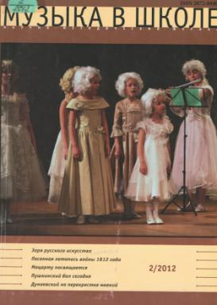
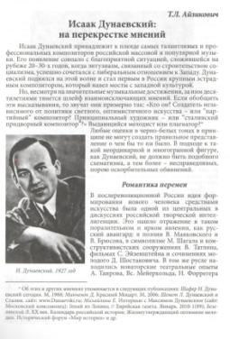
В 1930-е гг. одной из наиболее
популярных форм музыкальной
характеристики персонажа в
фильме становится песня,
отличающаяся простотой, лаконизмом, завершённостью,
доходчивостью. Классические
образцы киномузыки этого вида
создал И. О. Дунаевский. Его музыка, песни к фильмам
«Весёлые ребята» (1934), «Волга-Волга» (1938) и др., отличающиеся мелодичностью, лейтмотивностью
характеристик, проникнутые
жизнерадостным мироощущением, приобрели широкую популярность

Slide 5
Песенную традицию оформления
фильма развивали композиторы —братья Дан. Я. и Дм. Я. Покрасс,
Т. Н. Хренников, И.Дунаевский, позднее, в 50-60-е гг. – Н. В. Богословский, А. Я. Эшпай, А. Н. Пахмутова, А. П. Петров,
В. Е. Баснер, М. Г. Фрадкин и др.
Большой вклад в развитие
киномузыки внесли
крупнейшие советские композиторы-симфонисты, пришедшие в кинематограф в 1930-е гг., — Д. Д. Шостакович, С. С. Прокофьев,
Ю. А. Шапорин, А.И. Хачатурян.

Slide 6
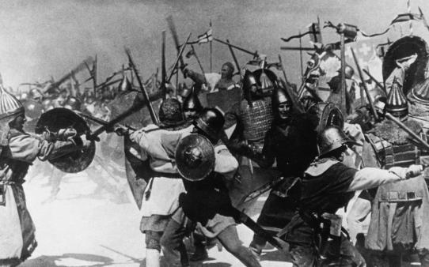
Подлинно творческое содружество связывало композитора
С. Прокофьева и режиссёра С. М. Эйзенштейна, работавших над проблемой звукозрительной структуры фильма. Музыка
Прокофьева к фильмам Эйзенштейна «Александр Невский» (1938), «Иван Грозный» (1-я серия-1945, 2-я -1958) отличается скульптурной
выпуклостью музыкальных образов, их точным совпадением с
ритмикой и динамикой изобразительного решения. Новаторски
разработанный звукозрительный контрапункт достигает особого
совершенства в сцене ледового побоища из фильма «Александр Невский».
Сцена из фильма «Александр Невский»
Режиссер С. Эйзенштейн

Slide 7
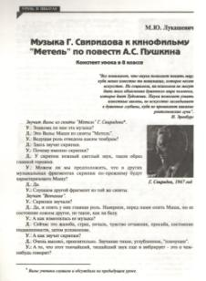
Стремление к эксперименту, открытию новых возможностей сочетания музыки и изображения
характерно для творчества советских
композиторов 1950—60-х гг. Современный
кинематограф предусматривает наличие в фильме музыкальной концепции. Она строится на использовании как
закадровой, так и внутрикадровой,
мотивированной киномузыки, которая нередко становится способом ненавязчивого, но
глубокого и тонкого проникновения
в суть человеческих характеров.

Slide 8
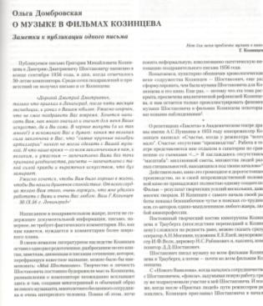
Наряду с широким применением приёма прямого параллелизма,
когда киномузыка усиливает ту
или иную эмоцию, настроение,
выраженные экраном, всё
большую роль начинает играть
«контрапунктическое»
использование музыки.
Построенный часто на
контрастном сопоставлении
музыки и изображения, «контрапунктический» приём
усиливает драматизм
показываемых событий.
Значительную эволюцию претерпел музыкальный
лейтмотив, раскрывающий
часто общую идею фильма.

Slide 9
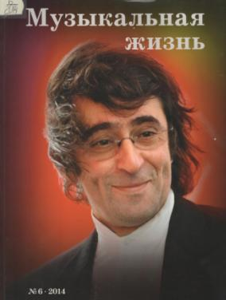
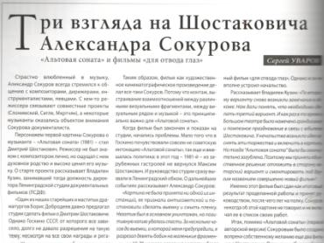
Важнейшее место музыка занимает
в музыкальных фильмах,
посвященных рассказу о композиторах,
певцах, музыкантах. В этих фильмах она либо выполняет
определённые драматургические функции
(если это рассказ о создании того или иного музыкального произведения),
либо включается в картину
как вставной номер.

Slide 10
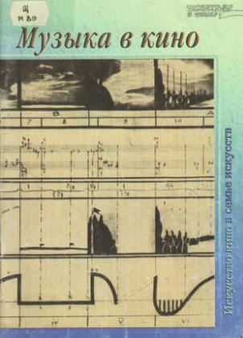
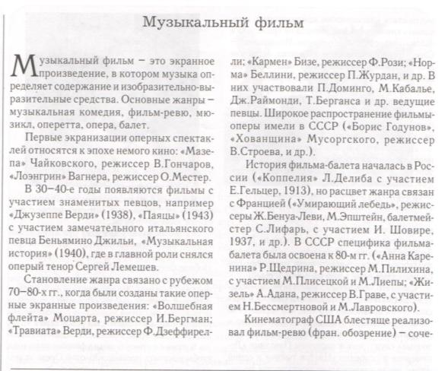

Slide 11
«Будущих режиссеров во ВГИКе надо обязательно учить работе с музыкой. Учить этому должны, очевидно, композиторы. Музыкально образованных режиссеров у нас, к сожалению, немного… Между тем привить хотя бы вкус к использованию музыки вполне возможно».
Георгий Данелия

Slide 12
«Если в моих ранних картинах – «Карнавальной ночи», «Гусарской балладе» – было много песен и танцев, то, когда я стал работать в другом жанре, изменились мои требования к музыке, ее стало значительно меньше. Кажется, что музыка ушла на второй план, Но это не так. Музыка из внешнего фактора превратилась в один из голосов режиссерской палитры, в которую входит и изображение, и актерская игра,
и драматургия. Музыка проникла в ткань картин более глубоко, более органично («Берегись автомобиля», «Зигзаг удачи», «Гараж» и др.)»
Эльдар Рязанов

Slide 13
Музыку Таривердиева, отмеченную неповторимой лирической интонацией, знают, наверное, все. Он написал саундтреки к фильмам «Ирония судьбы», «Семнадцать мгновений весны». Микаэл Таривердиев – уникальный пример серьезного академического композитора, с равной легкостью сочинявшего для кино и эстрады.
«Микаэл Таривердиев рассказывал мне однажды, как сложно создавалась музыка к фильму «Семнадцать мгновений весны»: композитор искал соотношение нескольких компонентов: темы ностальгии героя, его воспоминаний о Родине, о доме и примет эпохи. Последнее представлялось авторам очень важным для создания атмосферы действия и оказалось нелегким делом. Больше года ушло на эту работу».
Андрей Петров

Slide 14
«Совершенно очевидно, что в кино должны работать непременно талантливые и разные композиторы. Часто инерция режиссеров и их субъективный приговор – кто является композитором, а кто нет – лишает кинематограф возможности услышать новые имена, а с ними и новые решения , а может быть, открытия в таком важном виде искусства, каким является музыка в кино».
Андрей Эшпай

Slide 15
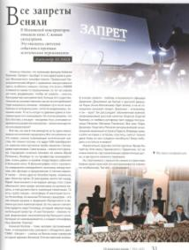
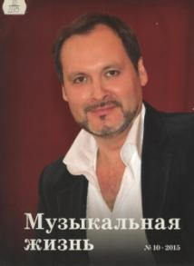
«Техника композиторского творчества для кино требует умения придумывать массу вариаций, которая должна уложиться иной раз в 10-15 секунд. Вместо мощно звучащего большого оркестра очень часто нужны лишь два-три негромко играющих инструмента. Пронизать всю картину такими звучаниями-намеками, создающими нужную эмоционально-смысловую атмосферу фильма, - вот задача композитора, от которого требуется немало фантазии, изобретательности
и мастерства».
Андрей Петров

Slide 16
Музыка – обязательная участница
мультипликационных,
документальных и научно-популярных фильмов.
В мультипликационном
кино сложились свои
законы музыкального
оформления.

Slide 17
Наиболее распространённый из них – приём точного параллелизма
музыки и изображения: мелодия буквально повторяет или даже
имитирует движение на экране. Получаемый эффект может быть
как пародийным, так и лирическим. В российской мультипликации работали такие замечательные композиторы, как М. Зив, Ю.Энтин, А.Эшпай, Е. Крылатов, создававшие музыку и к детским кинофильмам.

Slide 18
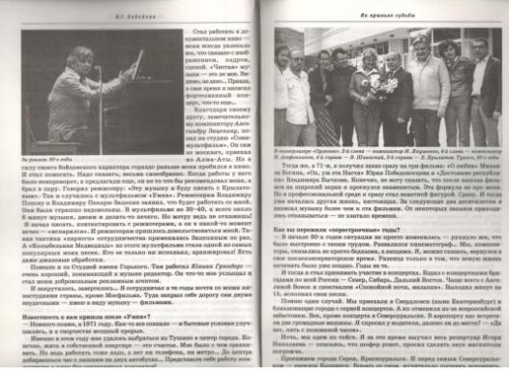
Евгением Крылатовым создано большое количество произведений в разных жанрах, но особенно плодотворно творчество композитора
в кинематографе. Им написана музыка более чем к 120 фильмам и мультфильмам. Среди
них «Умка», «Простоквашино», «Достояние республики», «Приключения Электроника», «И это все о нём», «Чародеи» и многие другие.

Slide 19
«Музыка в кино выполняет прикладную функцию. Главная задача композитора – выразить то, что задумал режиссер. Музыка должна соответствовать идее, замыслу фильма. Иначе она не нужна. Вторая задача – чтобы она имела и самостоятельную ценность. Если она живет концертной жизнью, то это замечательно».
Евгений Крылатов

Slide 20
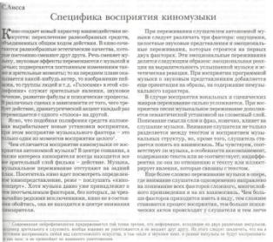
Меняется время, сменяют
друг друга поколения кинематографистов, талантливые мастера нарушают складывающиеся каноны, но идут и общие процессы. Упростились запросы зрителя-заказчика,
и поэтому кинематограф, приспосабливаясь к заказу культурно обнищавшего потребителя, часто ищет самые простые и понятные музыкальные образы, обеспечивающие успех у публики. Или это упрощение связано с особенностями новой технологической эпохи? И не ведет ли это к упадку самого искусства кино? На эти вопросы должен дать ответ каждый зритель-слушатель.
.

Slide 21
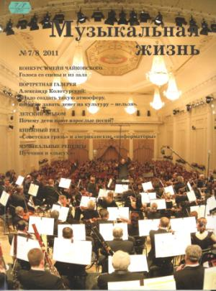
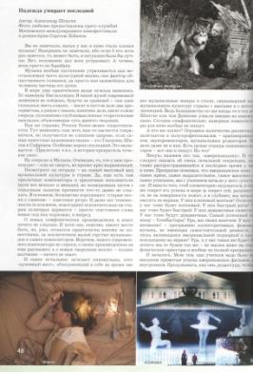
Как важно для режиссера и композитора, чтобы огромный труд, затраченный при создании фильма не пропал даром. Ведь функций у музыки фильма множество:
дать характеристику общего настроения фильма в целом;
служить напоминанием о прошедшем времени, другой эпохе;
дополнить характеристики героев и их взаимоотношений
обнаружить то, что заложено в подтексте фильма
выразить отношение авторов фильма к собственному киноповествованию.

Slide 22
Список использованной литературы
Айзикович, Т. Исаак Дунаевский: на перекрестке мнений [Текст] /Т. Айзикович// Музыка в школе. – 2012. - № 2. – С.28-44.
Антонов, Ю., Дунаевский, М. Песни [Ноты] / Ю.Антонов, М. Дунаевский. – М. : музыка, 1987. – 79 с.
Бакулов, А.Музыка театра и кино [Ноты]. Вып. 2 / сост. А. Бакулов. — М. : Совет. композитор, 1969. — 44 с.
Беляев, А. Все запреты сняли [Текст] / А. Беляев // Музыкальная жизнь. – 2015. - № 10. – С. 31.
Дараган, Д. Киномузыка Д. Кабалевского [Текст] / Д. Дараган. — М. : Музыка, 1965. — 48 с.
Долин, А. Александр и Александра [Текст] / А. Долин // Музыкальная жизнь. – 2008. - № 2. – С.16-17.
Домбровская, О. О музыке в фильмах Козинцева [Текст] / О. Домбровская // Музыкальная академия. – 2006. - № 3. – С.99-108.
Дунаевский, Исаак Осипович. Песни из кинофильмов [Ноты] : для голоса или хора с сопровожд. фп. / И. Дунаевский. — М. : Совет. композитор, 1960. — 76 с.
Зив, Михаил Павлович. Песни кино, театра, радио для детей [Ноты] : для голоса или хора : с сопровожд. фп. / М. Зив. — М. : Совет. композитор, 1961. — 44 с.
Зив, М.П. Песни из мультфильмов [Ноты] /М.Зив. – М. : Музыка, 1973. – 22 с.
Корганов, Т. Кино и музыка [Текст] / Т. Корганов. – М. : Искусство, 1964. – 351 с.
Крылатов, Е. Сережка ольховая [Ноты] / Е. Крылатов. – М. : Советский композитор, 1982. – 72 с.
Лебедева, И. На крыльях судьбы [Текст] / И. Лебедева //Музыка в школе. – 2008. - № 2. – С.3- 25.
Левин, Ю. Музыка театра и кино [Ноты] : перелож. для фп. Вып. 1 / перелож. Ю. Левина. — М. : Совет. композитор, 1969. — 47 с.
Лисса, З. Эстетика киномузыки [Текст] / З. Лисса – М. : Музыка, 1970. – 495 с.
Лисса, С. Специфика восприятия киномузыки [Текст] / С. Лисса // Искусство в школе. – 2006. - № 5. – С. 53-59.
Лукашевич, М. Музыка Свиридова к кинофильму «Метель» по повести А.С.Пушкина [Текст] / Ю. Лукашевич // Музыка в школе. – 2010. - № 1. – С.22-24.

Slide 23
Микоян, Н. Киномузыка Арама Хачатуряна [Текст] : попул. очерк / Н. Микоян. — М. : Совет. композитор, 1984.-73 с.
Музыка в кино [Текст] // Искусство в школе. – 2005. – Тематический выпуск. – 96 с.
Музыка из кинофильмов [Ноты] / ред. Ю.Соловьев. – М. : Музыка, 1967. – 32 с.
Песни кино, радио, телевидения [Ноты] : вып 88 / ред. С. Данилов. – М. : Музыка, 1990. – 35 с.
Таривердиев ,Микаэл Леонович Песни из кино и телефильмов [Ноты] : для голоса (хора) в сопровожд. фп. (баяна, гит. / М. Таривердиев. — М. : Совет. композитор, 1978. — 80 с.
Уваров, С. Три взгляда на Шостаковича Александра Сокурова [Текст] / С. Уваров // Музыкальная жизнь.- 2014. - № 6. – С. 76 – 79.
Флярковский ,Александр Георгиевич .Песни из кинофильмов [Ноты] : для голоса в сопровожд. фп. (гит., баяна / А. Флярковский. — М. : Музыка, 1973. — 56 с.
Фрадкин , Марк Григорьевич. Песни из кинофильмов [Ноты] : для голоса и хора в сопровожд. фп. (баяна / М. Фрадкин. — М. : Музыка, 1966. — 66 с.
Хренников, Тихон Николаевич. Музыка из кинофильмов [Ноты] : перелож. для аккорд. / Т. Хренников ; сост. В. Накапкин. — М. : Музыка, 1975. — 55 с.
Хренников, Тихон Николаевич, Отрывки из музыки к кинофильму "Гусарская баллада" (давным-давно) [Ноты] : для фп. / Т. Хренников ;перелож. П. Савинцева. — М. : Музыка, 1964. — 6 с.
Шварц, Исаак Иосифович. Песни и романсы из кинофильмов на стихи Булата Окуджавы [Ноты] : для голоса и фп. / И. Шварц. — Л. : Совет. композитор, 1988. — 96 с.
Шилова, И. Музыка фильма [Текст] / И. Шилова // Искусство в школе. – 2013. - № 7. – С. 37-40.
Шилова, И. Фильм и его музыка [Текст] / И. Шилова. М.: Советский композитор, 1973. – 230 с.
Шостакович, Дмитрий Дмитриевич. Музыка из кинофильмов "Овод" и "Гамлет" [Ноты] : обраб. для фп. / Д. Шостакович. — Л. : Музыка, 1967. — 36 с.
Шпагин, А. Надежда умирает последней [Текст] / А. Шпагин // Музыкальная жизнь. – 2011. - № 7/8. – С. 48 – 51.
Эшпай, Андрей Яковлевич. Песни [Ноты] : для голоса с сопровожд. фп. / А. Эшпай. — М. : Совет. композитор, 1962. — 72 с. :
Эшпай, А. Беседы. Статьи. Материалы. Очерки [Текст] / сост. и науч. ред. Е. Гульянц. — М. : Совет. композитор, 1988. — 360 с.

